Slide 1
Prezentace a nabídka produktů
Æsthetic Essence

Slide 2

Kdo jsme a co děláme?
Jsme studentská firma žáků 3. ročníku střední školy a zabýváme se výrobou ekologických, ručně vyráběných kosmetických produktů.
Pociťte přírodu na vlastní kůži.

Slide 3
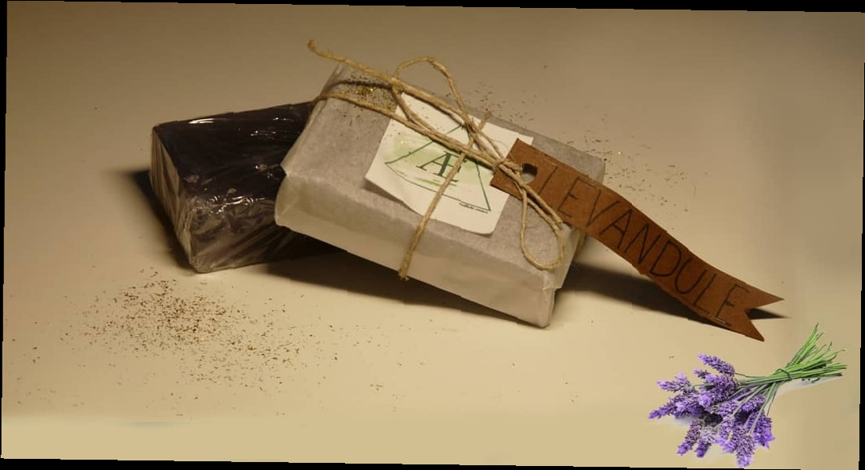
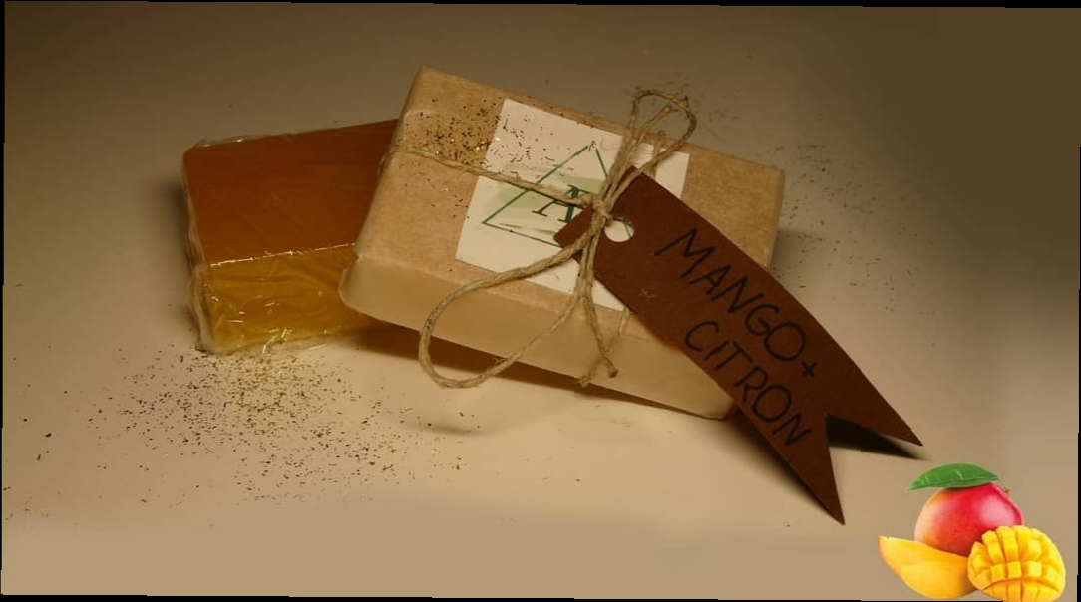
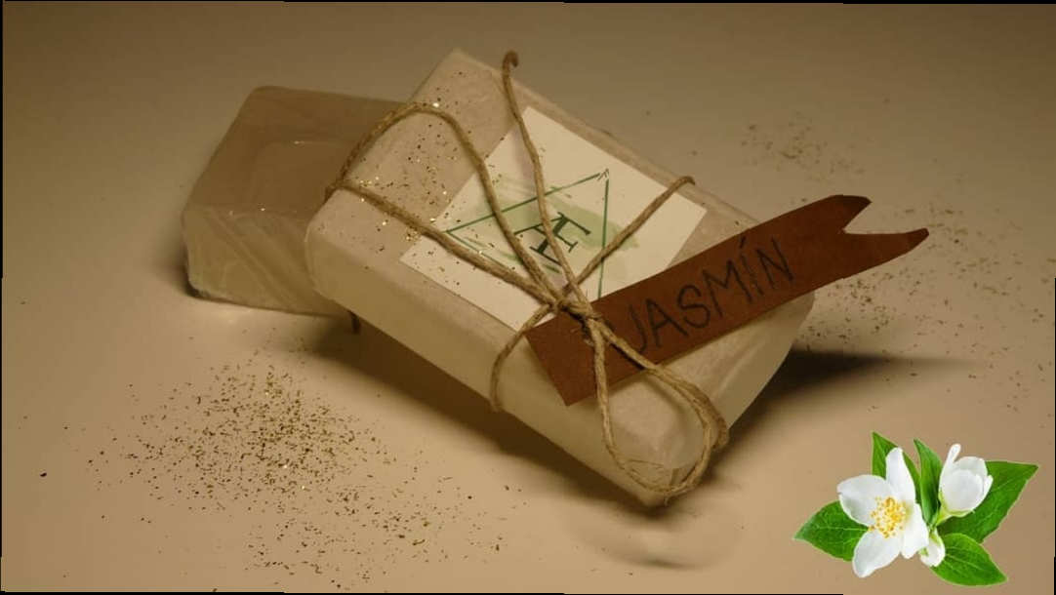
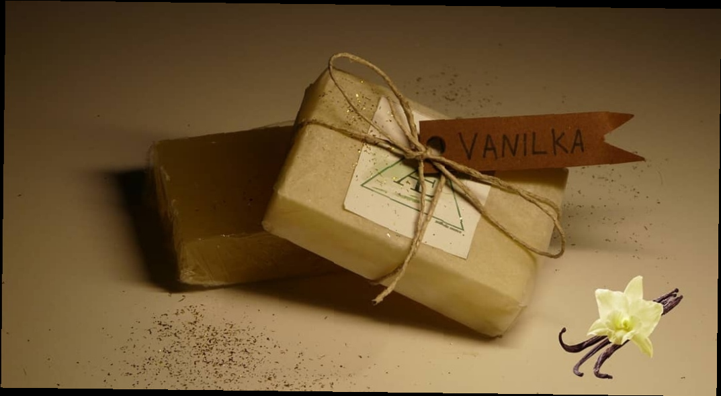
Mýdla
Využití přírodních materiálů.
Dodáno v látkovém pytlíku. (10 Kč)
Výběr mezi vůněmi: levandule, jasmín, kokos, vanilka a mango s citrusem.
Cena za 100g je 55Kč.

Slide 4
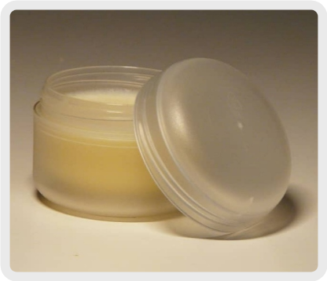
Krémy
Veganský produkt✔
Vysoce hydratační – vhodný na suché ruce v zimním období.
Výběr mezi vůněmi: meloun s okurkou, rakytník, čokoláda, vanilka.
Cena za 50g je 60 Kč.
Dodáno v látkovém pytlíku (10 Kč).

Slide 5
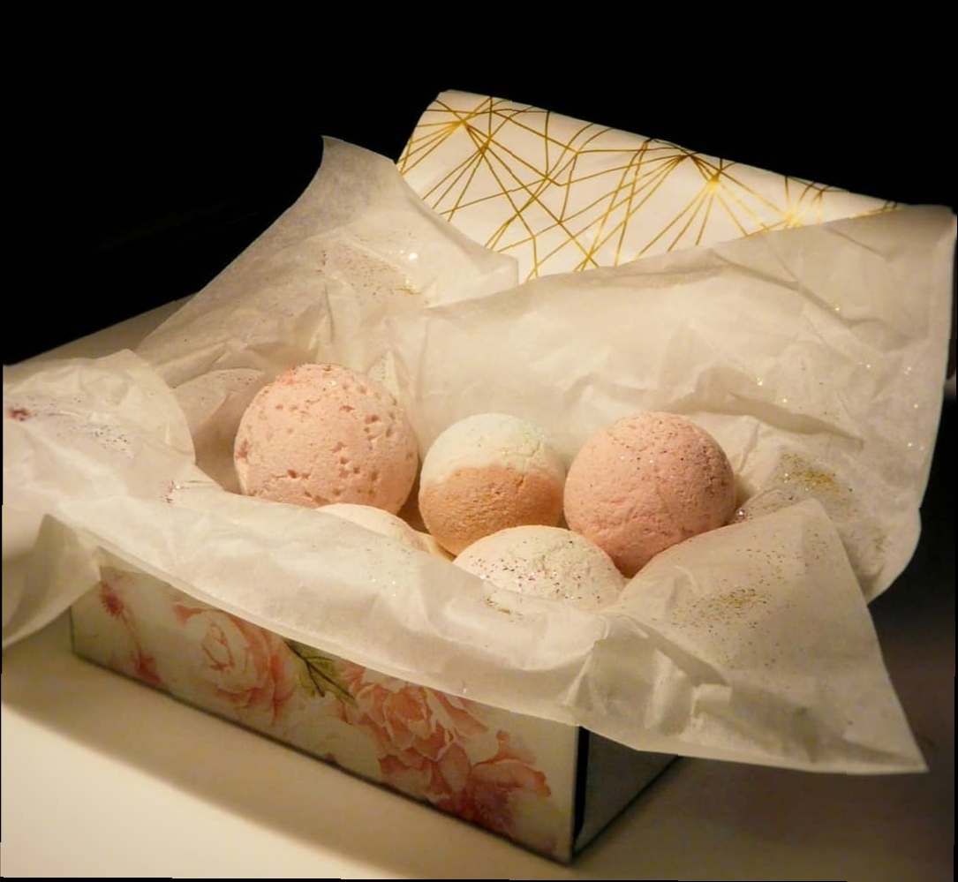
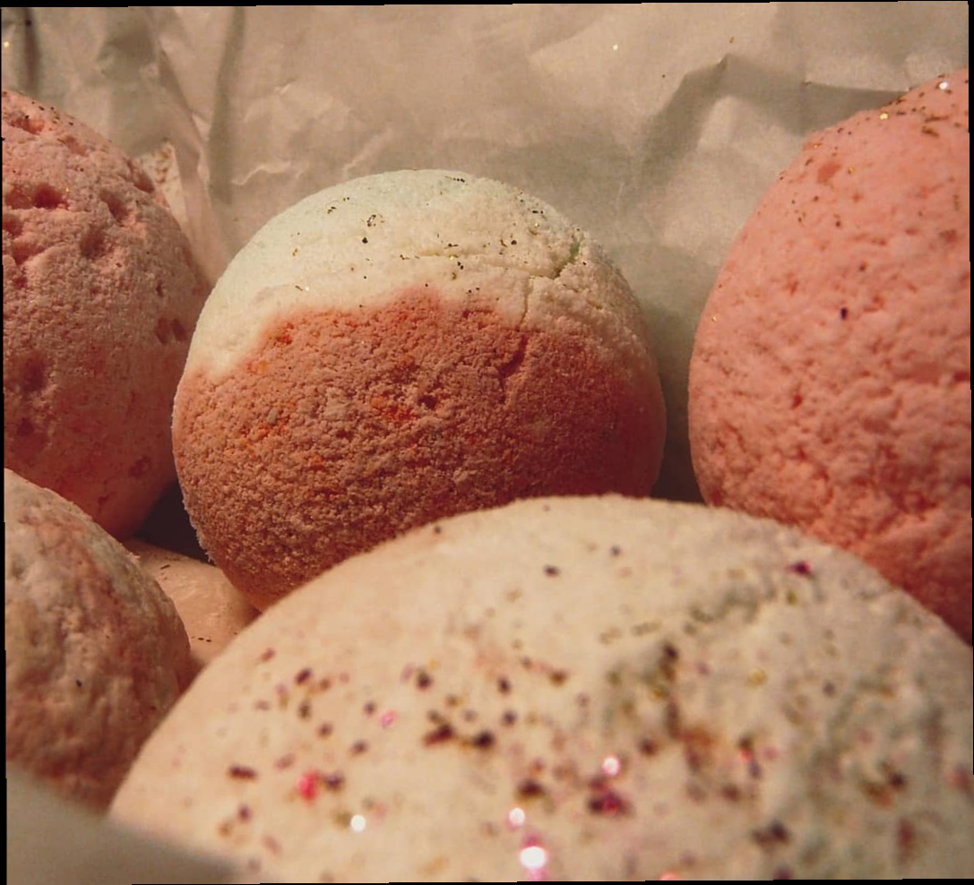
Bomby do koupele
Výběr mezi vůněmi: žvýkačka, granátového jablko, mojito, mango s citrusem, nebo švestka s višní.
Nabízíme dvě velikosti – 100g (110 Kč) nebo 50 g (60 Kč).
Dodáno v látkovém pytlíku (10 Kč).
Bomby je nutné spotřebovat do tří týdnů.

Slide 6
Cena balíčku na přání je dohodou.

Slide 7
Další informace
Instagram: @aestheticessence_firma
Ředitel: Pavlína Tylšová.
Objednávejte na: PajaTylsova@gmail.com.

Slide 8
Děkujeme za Váš čas a těšíme se na Vaše objednávky. Autor prezentace: Filip Vaněk 3b (Marketingové oddělení) Pociťte přírodu na vlastní kůži.

